Slide 1

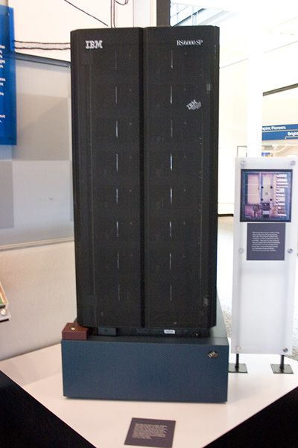

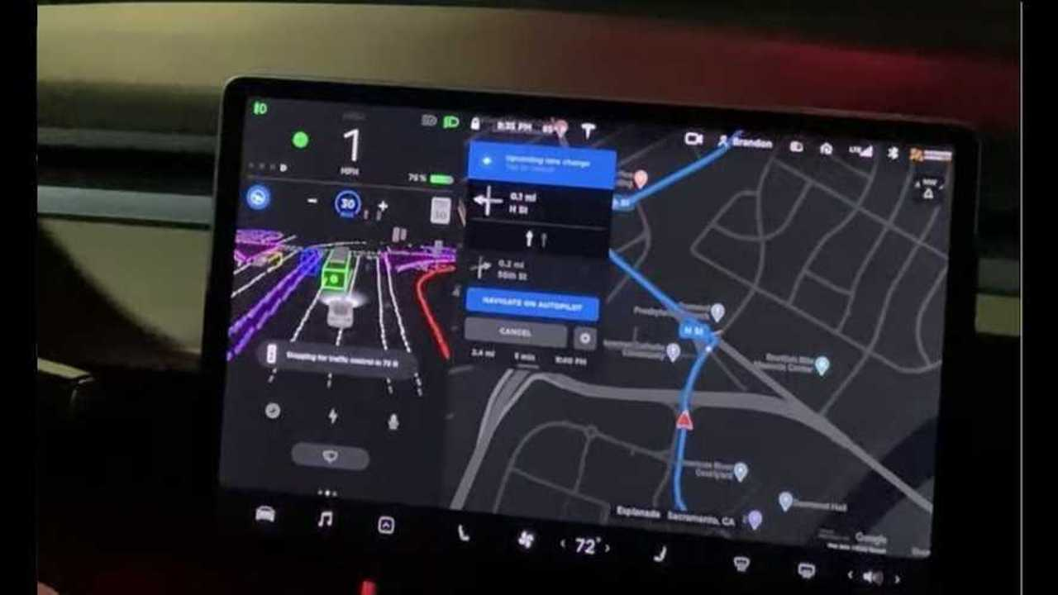


Deep Blue (Chess Computer)
„Künstliche Intelligenz ist ein Teilgebiet der Informatik mit dem Ziel, Maschinen zu befähigen,
Aufgaben »intelligent« auszuführen. Dabei ist weder festgelegt, was »intelligent« bedeutet, noch
welche Techniken zum Einsatz kommen.“
Chat-Bots
KI
autonomes Fahren
TextToImage
ML

Slide 2
KI
ML
Chat-Bots
Deep Blue (Chess Computer)
autonomes Fahren
TextToImage

Slide 3
Was ist Maschinelles Lernen?
Erläutert anhand eines Praxisbeispiels

Slide 4
Definition Maschinelles Lernen
Maschinelles Lernen (ML) ist ein Teilbereich der KI
„[...] [Es] bezweckt die Generierung von »Wissen« aus »Erfahrung«,
indem Lernalgorithmen aus Beispielen ein komplexes Modell
entwickeln. Das Modell, und damit die automatisch erworbene
Wissensrepräsentation, kann anschließend auf neue, potenziell
unbekannte Daten derselben Art angewendet werden.“

Slide 5
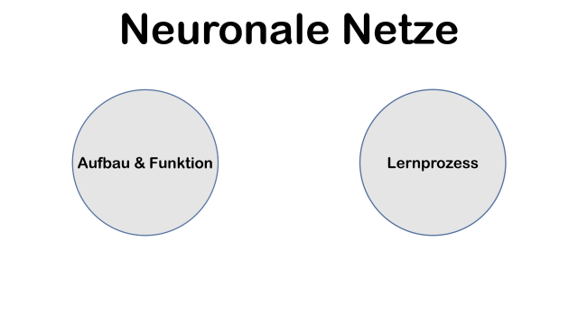
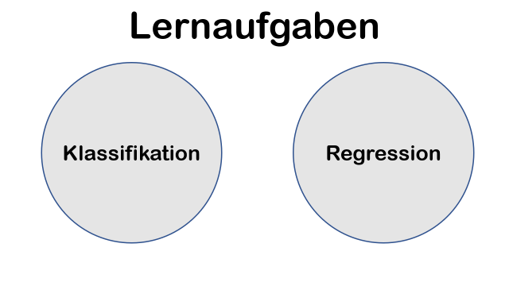

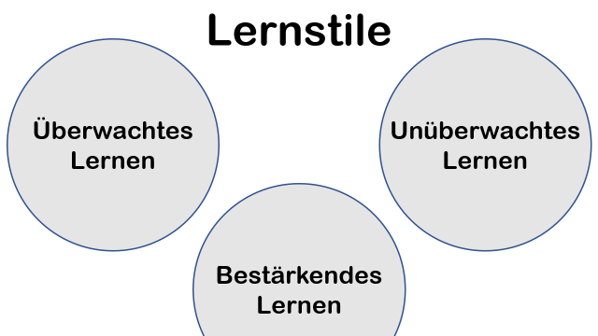
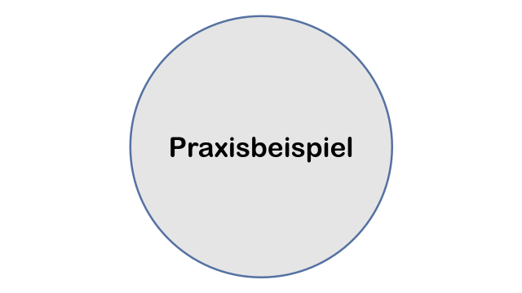

Slide 6
Lernstile
Überwachtes Lernen
Unüberwachtes Lernen
Bestärkendes Lernen

Slide 7

Lernstile
Überwachtes Lernen
Unüberwachtes Lernen
Datensatz mit den zugehörigen Ausgaben(Labels)
ML-Modell ist meistens genauer
Aufwendige Datenbeschaffung
Datensatz ohne die zugehörigen Ausgaben(Labels)
ML-Modell ist meistens ungenauer
Einfachere Datenbeschaffung
Bestärkendes Lernen

Slide 8
Lernaufgaben
Klassifikation
Regression

Slide 9
Lernaufgaben
Klassifikation
Regression
Zuordnen von Datenpunkten zu vorher definierten Kategorien/ Klassen
Beispiele:
Bilderkennung
Spamfilter
…
Zuordnen eins numerischen Wertes zu einem Datenpunkt
Beispiele:
Schätzen von Grundstückspreisen
Tankpreise schätzen
…

Slide 10
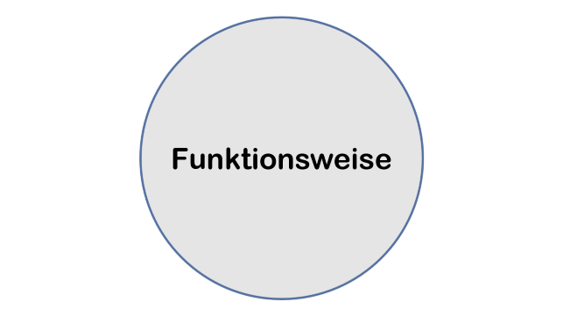
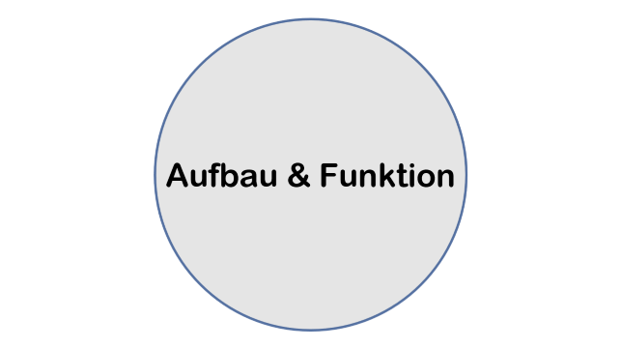
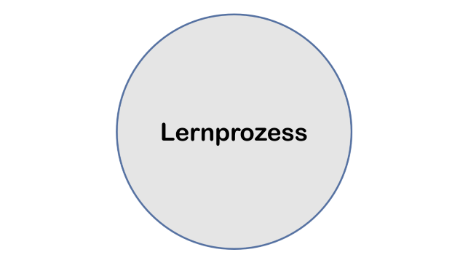
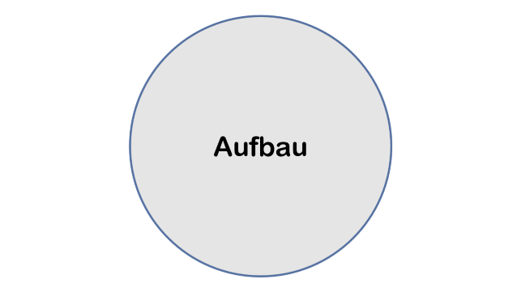
Neuronale Netze

Slide 11
Aufbau & Funktion

Slide 12
Aufbau & Funktion
x₁
h₁₁
h_{n1}
y₁
x₂
h₁₂
h_{n2}
y₂
V
φ
O
x₃
h₁₃
…
h_{n3}
y₃
…
…
…
…
x_{n}
h_{1n}
h_{nn}
y_{n}
Eingabeschicht input layer
Verdeckte Zwischenschichten hidden layers
Ausgabeschicht output layer

Slide 13
Aufbau & Funktion
x₁
y₁
x₂
y₂
V
O
Neuron
x₃
y₃
…
…
x_{n}
y_{n}
Aktivierungsfunktion φ
Aktivierung
Eingabeschicht input layer
Eingabeschicht input layer
h₁₁
h_{n1}
h₁₂
h_{n2}
h₁₃
h_{n3}
…
…
h_{1n}
h_{nn}
Verdeckte Zwischenschichten hidden layers

Slide 14
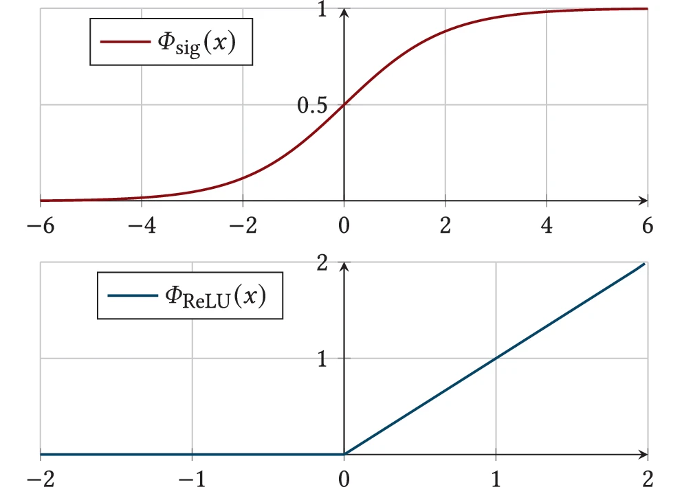
Aktivierungsfunktionen
Die Aktivierungsfunktion eins Neurons ist abhängig von der Schicht in der es sich befindet
Die Eingabeschicht besitzt keine Aktivierungsfunktion
Aktivierungsfunktionen sind abhängig von Lernaufgabe und Problemstellung

Slide 15
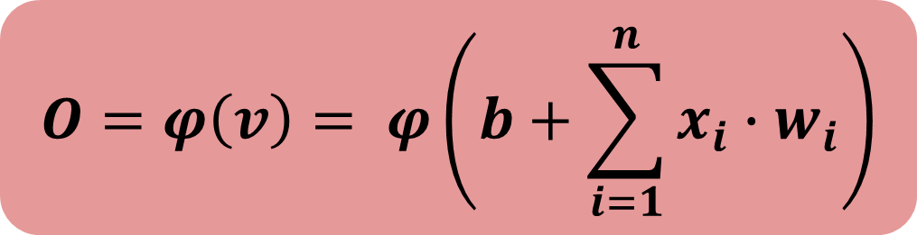
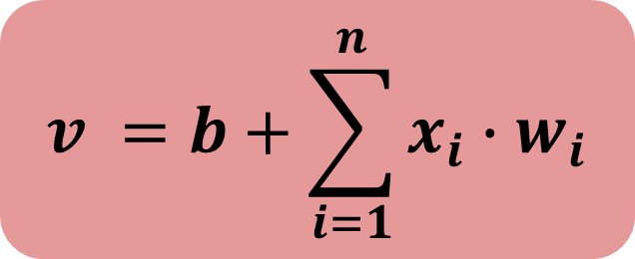
Aufbau & Funktion
Bias
B₁
B₂
B₃
w₀₁
x₁
w₁₁
w₂₁
h₁₁
h₂₁
x₂
y₁
w₃₁
h₁₂
h₂₂
x₃
Kante
y₂
w₄₁
h₁₃
h₂₃
x₄
$$O=φ\left(v\right)= φ\left(b+\sum_{i=1}^{n}{x_{i}∙w_{i}}\right)$$
$$v =b+\sum_{i=1}^{n}{x_{i}∙w_{i}}$$
$$v_{11}=x_{1}∙w_{11}+x_{2}∙w_{21}+x_{3}∙w_{31}+x_{4}∙w_{41}+w_{01}$$
N

Slide 16
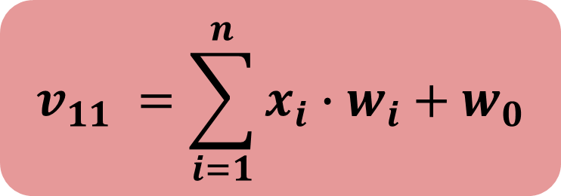
Bias
Aufbau & Funktion
B₁
B₂
B₃
x₁
h₁₁
h₂₁
x₂
y₁
h₁₂
h₂₂
x₃
y₂
h₁₃
h₂₃
x₄
Kante
$$v_{11} =\sum_{i=1}^{n}{x_{i}∙w_{i}+w_{0}}$$

Slide 17
Lernprozess

Slide 18
Lernprozess
B₁
B₂
B₃
Initialisierung des Neuronalen Netzes mit zufälligen Gewichten und Bias
x₁
13,1
79,0
2,3
45,3
h₁₁
h₂₁
6,4
16,2
x₂
54,3
y₁
h₁₂
3,2
h₂₂
182
x₃
87,9
y₂
h₁₃
47,5
h₂₃
73,2
23,7
x₄
90 % Trainingsdaten
10 % Testdaten

Slide 19
Lernprozess
B₁
B₂
B₃
Initialisierung des Neuronalen Netzes mit zufälligen Gewichten und Bias
Berechnen der Ausgabe von einem Trainigsdatenpunkt
13,1
79,0
2,3
82,3
45,3
7,4
54,6
6,4
16,2
4,8
54,3
0,17
D_{x}
9,0
3,2
86,7
182
14,5
87,9
0,83
47,5
73,2
23,7
93,4
5,6
30,3
90 % Trainingsdaten
10 % Testdaten

Slide 20
Lernprozess
B₁
B₂
B₃
Initialisierung des Neuronalen Netzes mit zufälligen Gewichten und Bias
Berechnen der Ausgabe von einem Trainigsdatenpunkt
Vergleichen der gewünschten Ausgabe mit der realen Ausgabe.
Berechnen des Fehlers
Anpassen der Gewichte welche die höchste Auswirkung auf den Fehler haben
13,1
79,0
2,3
82,3
45,3
7,4
54,6
6,4
16,2
4,8
54,3
0,17
9,0
3,2
86,7
182
14,5
87,9
0,83
47,5
73,2
23,7
93,4
5,6
30,3
1
Datenpunkt_{y}
0
90 % Trainingsdaten
10 % Testdaten

Slide 21
Lernprozess
B₁
B₂
B₃
Initialisierung des Neuronalen Netzes mit zufälligen Gewichten und Bias
Berechnen der Ausgabe von einem Trainigsdatenpunkt
Vergleichen der gewünschten Ausgabe mit der realen Ausgabe.
Berechnen des Fehlers
Anpassen der Gewichte welche die höchste Auswirkung auf den Fehler haben
x₁
56,7
46,5
36,4
56,4
h₁₁
h₂₁
54,4
5,6
x₂
4,6
y₁
h₁₂
45,6
h₂₂
63,5
x₃
54,2
y₂
h₁₃
3,5
h₂₃
65,7
26,7
x₄
90 % Trainingsdaten
10 % Testdaten

Slide 22
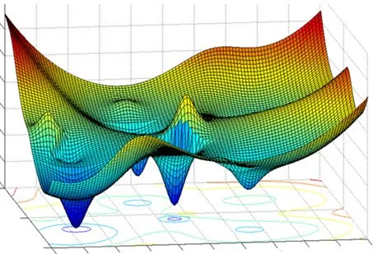
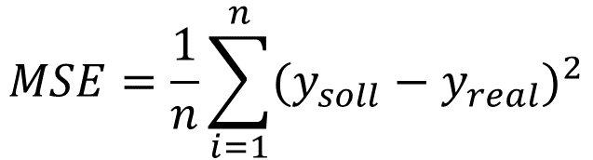
Lernprozess
Festlegen der Schrittweite
Aufstellen einer Fehlerfunktion in Abhängigkeit von den Gewichten und Bias C(w₁, b₁, […], w_{n} b_{n})
$$MSE=\frac{1}{n}\sum_{i=1}^{n}{{(y_{soll}−y_{real})}^{2}}$$

Slide 23
Lernprozess
Festlegen der Schrittweite
Aufstellen einer Fehlerfunktion in Abhängigkeit von den Gewichten und Bias C(w₁, b₁, […], w_{n} b_{n})
Ziel: Finden eines möglichst tiefen Tiefpunkts in der Kostenfunktion
Ein zufälliger Punkt auf der Kostenfunktion wird gewählt
Aufstellen berechnen des Gradienten an diesem Punkt
Gradienten-Abstiegs anwenden
Anpassen der Gewichte und Bias

Slide 24
Lernprozess
B₁
B₂
B₃
Initialisierung des Neuronalen Netzes mit zufälligen Gewichten und Bias
Berechnen der Ausgabe von einem Trainigsdatenpunkt
Vergleichen der gewünschten Ausgabe mit der realen Ausgabe.
Berechnen des Fehlers
Anpassen der Gewichte welche die höchste Auswirkung auf den Fehler haben
Testen des Neuronalen Netzes
x₁
56,7
46,5
36,4
56,4
h₁₁
h₂₁
54,4
5,6
x₂
4,6
0,07
D_{x}
h₁₂
45,6
h₂₂
63,5
x₃
54,2
0,93
h₁₃
3,5
h₂₃
65,7
26,7
x₄
0
Datenpunkt_{y}
1
90 % Trainingsdaten
10 % Testdaten
Speichern des Modells Speichern der Gewichte/Bias

Slide 25
Praxisbeispiel

Slide 26



Praxisbeispiel
Aufgabe: Erkennen von handgeschriebenen Ziffern (0-9) in einem Monochromen Bild (24x24 Pixel = 576 Pixel)
Aufbau des Neuronalen Netzes:
Lernstil: Überwachtes Lernen
Lernaufgabe: Klassifikation
Anzahl an Eingabeneuronen: 576
Anzahl der Ausgabeneuronen: 10
Umsetzung:

Slide 27
Praxisbeispiel
Lernstil: Überwachtes Lernen Lernaufgabe: Klassifikation Anzahl an Eingabeneuronen: 576 Anzahl der Ausgabeneuronen: 10
import tensorflow as tf from tensorflow import keras from data_handler import DataHandler labels = ["0", "1", "2", "3", "4", "5", "6", "7", "8", "9"] train_data = DataHandler("train_data.npz") test_data = DataHandler("test_data.npz") model = keras.Sequential([ keras.layers.Flatten(input_shape=(24, 24)), # input layer (1) keras.layers.Dense(256, activation='relu'), # hidden layer (2) keras.layers.Dense(128, activation='relu'), # hidden layer (2) keras.layers.Dense(10, activation='softmax') # output layer (3) ]) model.compile("adam", # Adam optimization is a stochastic gradient descent method loss="mean_squared_error", metrics=["accuracy"]) model.fit(train_data.image_data, train_data.label_data, epochs=100) test_loss, test_acc = model.evaluate(test_data.image_data, test_data.label_data) print("Test accuracy: ", test_acc) model.save("../main_model")

Slide 28
Praxisbeispiel
Lernstil: Überwachtes Lernen Lernaufgabe: Klassifikation Anzahl an Eingabeneuronen: 576 Anzahl der Ausgabeneuronen: 10
import tensorflow as tf from tensorflow import keras from data_handler import DataHandler labels = ["0", "1", "2", "3", "4", "5", "6", "7", "8", "9"] train_data = DataHandler("train_data.npz") test_data = DataHandler("test_data.npz") model = keras.Sequential([ keras.layers.Flatten(input_shape=(24, 24)), # input layer (1) keras.layers.Dense(256, activation='relu'), # hidden layer (2) keras.layers.Dense(128, activation='relu'), # hidden layer (2) keras.layers.Dense(10, activation='softmax') # output layer (3) ]) model.compile("adam", # Adam optimization is a stochastic gradient descent method loss="mean_squared_error", metrics=["accuracy"]) model.fit(train_data.image_data, train_data.label_data, epochs=100) test_loss, test_acc = model.evaluate(test_data.image_data, test_data.label_data) print("Test accuracy: ", test_acc) model.save("../main_model")

Slide 29
Praxisbeispiel
Lernstil: Überwachtes Lernen Lernaufgabe: Klassifikation Anzahl an Eingabeneuronen: 576 Anzahl der Ausgabeneuronen: 10
import tensorflow as tf from tensorflow import keras from data_handler import DataHandler labels = ["0", "1", "2", "3", "4", "5", "6", "7", "8", "9"] train_data = DataHandler("train_data.npz") test_data = DataHandler("test_data.npz") model = keras.Sequential([ keras.layers.Flatten(input_shape=(24, 24)), # input layer (1) keras.layers.Dense(256, activation='relu'), # hidden layer (2) keras.layers.Dense(128, activation='relu'), # hidden layer (2) keras.layers.Dense(10, activation='softmax') # output layer (3) ]) model.compile("adam", # Adam optimization is a stochastic gradient descent method loss="mean_squared_error", metrics=["accuracy"]) model.fit(train_data.image_data, train_data.label_data, epochs=100) test_loss, test_acc = model.evaluate(test_data.image_data, test_data.label_data) print("Test accuracy: ", test_acc) model.save("../main_model")

Slide 30
Praxisbeispiel
Lernstil: Überwachtes Lernen Lernaufgabe: Klassifikation Anzahl an Eingabeneuronen: 576 Anzahl der Ausgabeneuronen: 10
import tensorflow as tf from tensorflow import keras from data_handler import DataHandler labels = ["0", "1", "2", "3", "4", "5", "6", "7", "8", "9"] train_data = DataHandler("train_data.npz") test_data = DataHandler("test_data.npz") model = keras.Sequential([ keras.layers.Flatten(input_shape=(24, 24)), # input layer (1) keras.layers.Dense(256, activation='relu'), # hidden layer (2) keras.layers.Dense(128, activation='relu'), # hidden layer (2) keras.layers.Dense(10, activation='softmax') # output layer (3) ]) model.compile("adam", # Adam optimization is a stochastic gradient descent method loss="mean_squared_error", metrics=["accuracy"]) model.fit(train_data.image_data, train_data.label_data, epochs=100) test_loss, test_acc = model.evaluate(test_data.image_data, test_data.label_data) print("Test accuracy: ", test_acc) model.save("../main_model")

Slide 31
Praxisbeispiel
Lernstil: Überwachtes Lernen Lernaufgabe: Klassifikation Anzahl an Eingabeneuronen: 576 Anzahl der Ausgabeneuronen: 10
import tensorflow as tf from tensorflow import keras from data_handler import DataHandler labels = ["0", "1", "2", "3", "4", "5", "6", "7", "8", "9"] train_data = DataHandler("train_data.npz") test_data = DataHandler("test_data.npz") model = keras.Sequential([ keras.layers.Flatten(input_shape=(24, 24)), # input layer (1) keras.layers.Dense(256, activation='relu'), # hidden layer (2) keras.layers.Dense(128, activation='relu'), # hidden layer (2) keras.layers.Dense(10, activation='softmax') # output layer (3) ]) model.compile("adam", # Adam optimization is a stochastic gradient descent method loss="mean_squared_error", metrics=["accuracy"]) model.fit(train_data.image_data, train_data.label_data, epochs=100) test_loss, test_acc = model.evaluate(test_data.image_data, test_data.label_data) print("Test accuracy: ", test_acc) model.save("../main_model")

Slide 32
Praxisbeispiel
Lernstil: Überwachtes Lernen Lernaufgabe: Klassifikation Anzahl an Eingabeneuronen: 576 Anzahl der Ausgabeneuronen: 10
import tensorflow as tf from tensorflow import keras from data_handler import DataHandler labels = ["0", "1", "2", "3", "4", "5", "6", "7", "8", "9"] train_data = DataHandler("train_data.npz") test_data = DataHandler("test_data.npz") model = keras.Sequential([ keras.layers.Flatten(input_shape=(24, 24)), # input layer (1) keras.layers.Dense(256, activation='relu'), # hidden layer (2) keras.layers.Dense(128, activation='relu'), # hidden layer (2) keras.layers.Dense(10, activation='softmax') # output layer (3) ]) model.compile("adam", # Adam optimization is a stochastic gradient descent method loss="mean_squared_error", metrics=["accuracy"]) model.fit(train_data.image_data, train_data.label_data, epochs=100) test_loss, test_acc = model.evaluate(test_data.image_data, test_data.label_data) print("Test accuracy: ", test_acc) model.save("../main_model")

Slide 33
Praxisbeispiel
Lernstil: Überwachtes Lernen Lernaufgabe: Klassifikation Anzahl an Eingabeneuronen: 576 Anzahl der Ausgabeneuronen: 10
import tensorflow as tf from tensorflow import keras from data_handler import DataHandler labels = ["0", "1", "2", "3", "4", "5", "6", "7", "8", "9"] train_data = DataHandler("train_data.npz") test_data = DataHandler("test_data.npz") model = keras.Sequential([ keras.layers.Flatten(input_shape=(24, 24)), # input layer (1) keras.layers.Dense(256, activation='relu'), # hidden layer (2) keras.layers.Dense(128, activation='relu'), # hidden layer (2) keras.layers.Dense(10, activation='softmax') # output layer (3) ]) model.compile("adam", # Adam optimization is a stochastic gradient descent method loss="mean_squared_error", metrics=["accuracy"]) model.fit(train_data.image_data, train_data.label_data, epochs=100) test_loss, test_acc = model.evaluate(test_data.image_data, test_data.label_data) print("Test accuracy: ", test_acc) model.save("../main_model")

Slide 34
Quellen
https://electrek.co/wp-content/uploads/sites/3/2021/03/Tesla-full-self-driving.jpg?quality=82&strip=all&w=1600
https://www.chess.com/terms/deep-blue-chess-computer
https://medium.com/analytics-vidhya/journey-of-gradient-descent-from-local-to-global-c851eba3d367

